Slide 1
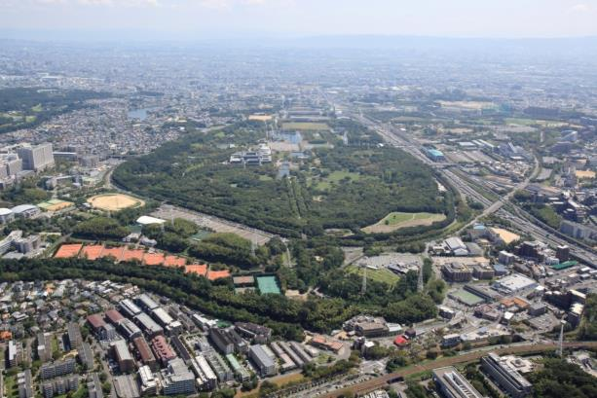
万博記念公園の現況について
資料４

Slide 3
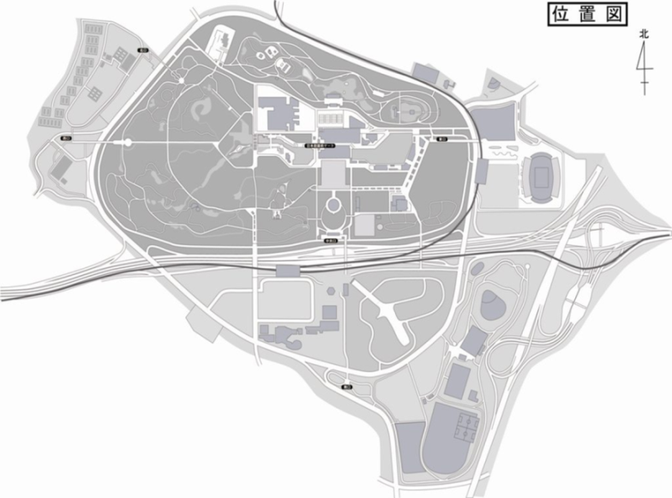
【施設】
テニスコート
迎賓館
日本庭園
少年球技場
フットサルコート
弓道場
少年野球場
国立民族学博物館
大阪日本民芸館
運動場
パークゴルフ
万博公園
旧国際児童文学館
自然文化園
万博記念競技場
万博おゆば
自然観察学習館
ＥＸＰＯ’70
パビリオン
太陽の塔
小運動場
総合スポーツ広場
ＡＢＣハウジング
千里住宅公園
野球場
EXPOCITY
小広場
ホテル阪急
エキスポパーク
ｱﾒﾘｶﾝﾌｯﾄﾎﾞｰﾙ球技場
（ｴｷｽﾎﾟﾌﾗｯｼｭﾌｨｰﾙﾄﾞ）
Panasonic Stadium Suita
（市立吹田サッカースタジアム）
ガンバ大阪
サッカー練習場
OFA万博
フットボールセンター
スポーツ広場

Slide 4
【入園者数】
■自然文化園入園者数の推移（※スポーツ施設等の利用者数は含まない）
225万人
220万人
30年度目標：260万人
将来ビジョンの目標：300万人（平成32年度）
213万人
194万人
182万人
〔主な要因〕
4月:桜まつりの好調
7月:コンサート・イベントの減
10月:台風直撃など天候不良
12月:休日の減
3月:太陽の塔内部公開記念イベント
太陽の塔内部一般公開
183万人
【月別入園者数（H28年度、H29年度）】
 | 4月 | 5月 | 6月 | 7月 | 8月 | 9月 | 10月 | 11月 | 12月 | 1月 | 2月 | 3月 | 合計
H28 | 329,073 | 311,295 | 99,168 | 123,577 | 118,633 | 109,430 | 328,715 | 244,157 | 163,351 | 60,802 | 77,433 | 241,556 | 2,207,190
H29 | 377,542 | 341,008 | 130,201 | 82,386 | 93,687 | 133,564 | 198,683 | 259,174 | 147,549 | 48,933 | 70,267 | 362,371 | 2,245,365
平成28年度及び平成29年度の各施設の利用者数
（単位：人）
 | 自然文化園 | 日本庭園 | EXPO’70ﾊﾟﾋﾞﾘｵﾝ（※1） | 大阪日本民芸館（※1）
H28 | 2,207,190 | 261,760 | 62,653（※2） | 5,840
H29 | 2,245,365 | 247,299 | 58,029（※2） | 6,912
（日本庭園、EXPO’70ﾊﾟﾋﾞﾘｵﾝは自然文化園の園内施設）
※１別途入館料が必要な施設
※２ホワイエの無料入館者数を除く

Slide 5



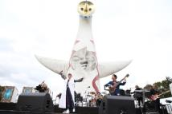
【入園者増加に向けた取組み】
【大阪文化芸術フェスティバルの実施】
・大阪府では、10月の１ヶ月間、上方伝統芸能や音楽コンサート、アート等、様々な魅力あふれるプログラムを展開し、 多くの府民や観光客に文化・芸術に親しみ、体験する機会を提供するとともに、大阪の文化魅力を国内外に広く発信する大阪文化芸術フェスティバルを実施。特に、10月21・22・28・29日の４日間（10月22・29日は台風接近に伴い中止）は、万博記念公園を会場として、多くのプログラムを実施。
【キャンプと音楽のアウトドアイベント】
・９月９・10日に、音楽イベントの開催に併せて、園内に宿泊することができるアウトドアイベントを実施。
【太陽の塔 夏の大盆踊り】
・「太陽の塔内部再生」事業の盛り上げイベントとして、広報担当アンバサダーである河内家菊水丸さんと吉本新喜劇メンバーによる大盆踊り大会を実施。
【太陽の塔 内部公開記念イベント】
・太陽の塔の内部を48年ぶりに、常時一般公開を開始するにあたり、平成30年３月18日に内部公開記念イベントを実施。
DREAMS COME TRUEのスペシャルライヴを開催。
【EXPOCITYなどとの連携キャンペーン】
・桜まつりやイルミナイト万博夕涼み、イルミナイト万博Xmasの開催期間中に
EXPOCITYなどの園内事業者との連携キャンペーンとして、
公園の入園割引等を実施。

Slide 6
【 予算 】
【日本万国博覧会記念公園事業特別会計 平成30年度当初予算の概要 】
〔平成30年度予算 主な事業〕
【観光客の受入環境整備に向けた取組み】
・園内の多言語化サインの設置（82,787千円）
・園内トイレの改修工事（24,628千円）
・無料Wi-Fi増設（18,596千円）
【安全・安心・快適な公園づくり」】
・橋梁耐震改修工事や園内施設の改修工事 （345,207千円）
■日本万国博覧会記念公園基金
日本万国博覧会記念公園基金は、万博記念公園の整備を図り、その健全な運営に資するために資金を積み立てることを目的として設置された基金。
【基金の各年度末現在高】
【単位：百万円】
 | H26 | H27 | H28 | H29
年度末 現在高 | 11,846 | 12,260 | 13,488 | 11,932

Slide 7
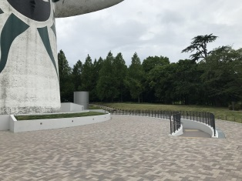

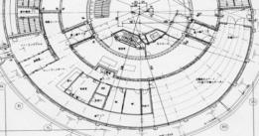
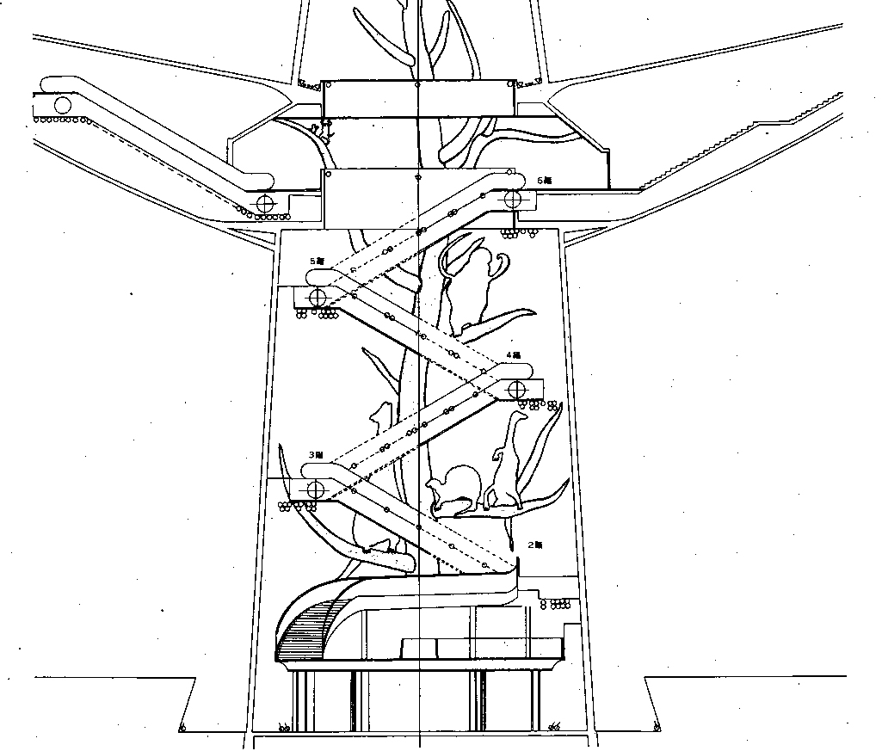
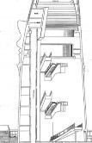
【太陽の塔 内部再生事業】
耐震改修工事の概要
内部展示制作委託の概要
工事費用：15億1327万円（税込）
工期：平成28年10月26日～平成30年2月28日
受注者：株式会社 大林組
工事内容：
１ 塔本体の耐震補強工事。
２ 塔内部の「生命の樹」を最下層から上層まで鑑賞するため、
階段・エレベーターを整備。
３ 地上からの地下への進入路として階段、スロープ、
外部エレベーターを整備。
４ 地下に展示室等を増設。
契約金額：2億8,515万円（税込）
期間：平成28年８月９日～
平成30年３月15日
受注業者：株式会社現代芸術研究所
委託内容：
１ 「生命の樹」（高さ約41ｍ）の展示物の復元・修復 183体
２ 「地底の太陽」の復元（直径約3ｍ 全長約11ｍ） 1体
３ 太陽の塔内の照明の再生・音響の復元
・大阪万博当時より臨場感を高めた演出を行う。
○平成28年8月より復元作業に着手。耐震改修工事と平行し、
順次生命の樹の生物群等の設置を行う。
太陽の塔 入口
復元した生命の樹
太陽の塔内部再生事業 寄附金
入館者 導線
塔内空間
寄附金額：約1億5,739万円 （目標額1億円）
⑤
出口
内部公開について
①
②
公開開始：平成30年３月19日～（通年）
鑑賞方法：地下の進入路から入り、生命の樹最上部まで鑑賞可能。
1日あたり入館可能数約1,000人
（10:00～17:00の場合。建築基準法の全館避難安全方法による制限）
鑑賞時間：太陽の塔内部約30分
プロローグ空間
④
太陽の塔入館料金について
③
下り回廊
塔内空間
大人700円、小人300円
プロローグ
空間から
⑤
出口

Slide 8
【 指定管理者制度の導入 】
■概要
・将来ビジョンに基づき、更なる集客や賑わいづくり、来園者の満足度向上を図るため、公園の管理運営について、指定管理者制度を導入することとしている。
■範囲・期間・役割
【範囲】
・自然文化園、日本庭園、スポーツ施設、駐車場等、公の施設の運営を一括で移行。
※大阪府以外の事業者が管理運営する施設（国立民族学博物館や迎賓館、EXPOCITYや市立吹田サッカースタジアムなど）を除く。
【期間】
・10年間
【役割】
・指定管理者＝管理運営及び維持補修、利用促進やソフト展開等、公園を包括的にマネジメントなど
・大 阪 府 ＝日本庭園の景観形成、自然文化園の森の育成環境形成（日常的表面管理は指定管理者が実施）、府有資産の活用など
■経過
・募集要項の配布期間 平成29年8月31日から11月7日まで
・説明会・現地施設案内 平成29年9月13日
・申請書の受付期間 平成29年11月6日から7日まで
・指定管理候補者の決定 平成29年12月22日
■指定管理者選定委員会
氏 名 | 職 名
伊藤 寛 | 弁護士
◎加我 宏之 | 大阪府立大学 教授
玄野 博行 | 大阪国際大学 准教授
権野 結 | 大阪府日本万国博覧会記念公園運営審議会委員
○清水 苗穂子 | 阪南大学 教授
田中 隆之 | 公認会計士
藤本 淳也 | 大阪体育大学 教授
回 数 | 実施日 | 内 容
第１回 | 平成29年5月12日 | 委員長の選出、現地視察
第２回 | 平成29年6月9日 | 募集要項の審議、審査基準の決定等
第３回 | 平成29年6月30日
第４回 | 平成29年7月14日
第５回 | 平成29年11月24日 | 申請者から提出された応募書類の審査
第６回 | 平成29年12月6日 | 申請者へのヒアリング
第７回 | 平成29年12月14日 | 最優先交渉権者及び次点者の選定・決定
◎＝委員長、○＝副委員長
６

Slide 9
■申請者団体
○万博記念公園マネジメント・パートナーズ ⇒指定管理者
〈構成団体〉
・吉本興業㈱（代表法人） ・㈱よしもとクリエイティブ・エージェンシー ・三井物産フォーサイト㈱ ・㈱JTB西日本
・㈱JTBコミュニケーションデザイン ・京阪ホールディングス㈱ ・京阪園芸㈱ ・㈱博報堂 ・㈱博報堂DYﾒﾃﾞｨｱﾊﾟｰﾄﾅｰｽﾞ
○エキスポパーク７グループ ⇒ 次点者
〈構成団体〉
・美津濃㈱（代表法人） ・（一社）関西環境開発センター ・㈱シティライフＮＥＷ ・大和ハウス工業㈱
・（一財）大阪府公園協会 ・凸版印刷㈱ ・阪神園芸㈱
○万博記念公園パークマネジメント共同事業体
〈構成団体〉
・㈱毎日放送（代表法人） ・㈱ＮＴＴファシリティーズ ・グリーンシステム㈱
・ミリカスポーツ振興㈱ ・モリタスポーツ・サービス㈱
■スケジュール
平成30年３月 府議会の議決により、指定管理者として決定
４月 指定管理者の指定
４月～９月 府と指定管理者の協議、事業実施計画書の提出、協定の締結、引継ぎ
１０月 指定管理者による公園管理開始
■モニタリング
指定期間中の年度ごとに、事業計画で提案した目標の達成状況、管理運営や事業の実施状況等について、外部有識者で構成する大阪府立万国博覧会記念公園指定管理者評価委員会によるモニタリング（点検）を実施。
７

